Slide 1

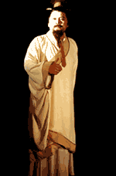
廉颇蔺相如列传
——司马迁

Slide 2
一、司马迁
司马迁（约前145～约前90） ，字子长，西汉著名史学家、文学家和思想家。生于汉景帝中元五年，司马迁10岁开始学习古文书传。先向今文家董仲舒学《公羊春秋》，又向古文家孔安国学《古文尚书》。20岁时，从京师长安南下漫游，足迹遍及江淮流域和中原地区，所到之处考察风俗，采集传说。不久仕为郎中，成为汉武帝的侍卫和扈(hù)从，多次随驾西巡，曾出使巴蜀。元封三年，司马迁继承其父司马谈之职，任太史令，掌管天文历法及皇家图籍，因而得读史官所藏图书。太初元年，编订《太初历》，以代替由秦沿袭下来的《颛顼zhuānxū传说中的上古帝王名历》，新历适应了当时社会的需要。此后，司马迁开始撰写《史记》。后因替投降匈奴的李陵辩护，获罪下狱，受腐刑。
出狱后任中书令，继续发愤著书，终于完成了《史记》的撰写。人称其书为《太史公书》。

Slide 3
二、《史记》
《史记》是我国第一部纪传体通史，有很高的史学价值 。记载了上起传说中的黄帝，下至汉武帝太初四年共三千多年的历史。开创了我国史书的新体例——12本纪、30世家、70列传、8书、10表，共130篇，50余万字。
本纪——给帝王作传。
世家——给诸侯作传。
列传——给名人作传。
书——典章、书籍。
表——大事年表。

Slide 4
二、《史记》
鲁迅先生曾说：《史记》是“史家之绝唱，无韵之《离骚》”。也就是说， 作为一部规模宏大、体制完备的中国通史的《史记》，同时也是一部非常优秀的文学作品。正因为如此，司马迁才对那些在逆境中发愤，在厄运中不屈不挠，在险境中视死如归的仁人志士有着深刻的理解，他的《史记》才会出现那么多有血有肉、栩栩如生、呼之欲出的磨难英雄形象。比如荆轲、毛遂、晁错……而蔺相如则是这些人物中的突出典型。蔺相如在虎狼成群、险象横生的环境中，置个人生死于不顾，以国家利益至上，凭自己的勇气和智慧，赢得了国家的尊严。今天我们就一起学习《史记》中著名篇章——《廉颇蔺相如列传》

Slide 5
三、正音
缪公（mù ）
缪贤（ miào ）
避匿（ nì ）
汤镬（huò）
虽驽（nú ）
肉袒（ tǎn ）
盆缶(fǒu )
案图（àn ）
可予不（fǒu ）
渑池（ miǎn）
诈佯（yáng ）
列观（guàn ）
皆靡（mǐ ）
传舍（zhuàn）
甚倨（ jù ）
不怿（yì ）
衣褐（yì hè ）
睨柱（nì）

Slide 6
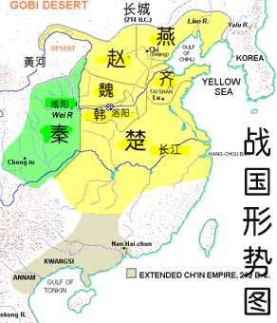

Slide 7
四、翻译分析全文

Slide 8
者…也：判断句的标志。
拜，授予官职
廉颇者，赵之良将也。赵惠文王十六年，廉颇为赵将，伐齐，大破之，取阳晋，拜为上卿，以勇气闻于诸侯。
蔺相如者，赵人也。为赵宦者令缪贤舍人。
舍人：随侍身边的亲近属官的通称。战国及汉初王公贵族都有舍人。
宦者令：宦官的头目。
廉颇是赵国的优秀将领。赵惠文王十六年，廉颇担任赵国的大将，攻打齐国，把齐国打得大败，夺取了阳晋，被任命为上卿，凭他的勇猛善战在诸侯各国之间出了名。蔺相如是赵国人。做赵国宦官头目缪贤的门客。

Slide 9
遗（wèi）：送。
赵惠文王时，得楚和氏璧。秦昭王闻之，使人遗赵王书，愿以十五城请易璧。赵王与大将军廉颇诸大臣谋：欲予秦，秦城恐不可得，徒见欺；欲勿予，即患秦兵之来。计未定，求人可使报秦者，未得。
求人可使报秦者：定语后置句，“求可使报秦之人”，者，定语后置的标志。
见：被，表被动。
赵惠文王的时候，赵国得到楚国的和氏璧。秦昭王听说这件事，派人送给赵王一封信，说愿意用十五座城请求换取和氏璧。赵王跟大将军廉颇及许多大臣商量：想把这块宝玉给秦国，又怕得不到秦国的城，白白地受欺骗；想不给，又担心秦兵打过来。主意拿不定，想找个可以出使去回复秦国的人，又找不到。

Slide 10
何以：以何，凭什么。
宦者令缪贤曰：“臣舍人蔺相如可使。”王问：“何以知之？”对曰：“臣尝有罪，窃计欲亡走燕。臣舍人相如止臣曰：‘君何以知燕王？’臣语曰，臣尝从大王与燕王会境上，燕王私握臣手曰，‘愿结友’，以此知之，故欲往。
宦官头目缪贤说：“我的门客蔺相如可以出使。”赵王问：“你根据什么知道他可以出使呢？”缪贤回答说：“我曾经犯有罪过，私下打算要逃到燕国去。我的门客蔺相如拦阻我说：‘您凭什么知道燕王（会收留您）？’我告诉他，我曾跟随大王与燕王在边境相会，燕王私下握着我的手说：‘愿意交个朋友’，凭这个知道他，所以打算去他那里。 z.x.x.k

Slide 11
幸于赵王：被赵王宠幸，“于”，表被动。
相如谓臣曰：‘夫赵强而燕弱，而君幸于赵王，故燕王欲结于君。今君乃亡赵走燕，燕畏赵，其势必不敢留君，而束君归赵矣。君不如肉袒伏斧质请罪，则幸得脱矣。’臣从其计，大王亦幸赦臣。臣窃以为其人勇士，有智谋，宜可使。”
乃亡赵走燕：乃，却，竟然。亡赵走燕，亡（于）赵走（于）燕
宜：应该。
蔺相如对我说：‘赵国强，燕国弱，您又受赵王宠幸，所以燕王想和您结交。现在您竟是从赵国逃奔到燕国，燕国害怕赵国，这种形势下燕王一定不敢收留您，反而会把您绑起来送回赵国。您不如解衣露体，伏在斧质上请罪，就能侥幸得到赵王赦免。’我听从了他的意见，幸而大王赦免了我。我私下认为蔺相如是个勇士，有智谋，应该可以出使。”

Slide 12
不（fǒu） ：同“否”。
于是王召见，问蔺相如曰：“秦王以十五城请易寡人之璧，可予不？”相如曰：“秦强而赵弱，不可不许。”王曰：“取吾璧，不予我城，奈何？”相如曰：“秦以城求璧而赵不许，曲在赵；赵予璧而秦不予赵城，曲在秦。均之二策，宁许以负秦曲。”
曲 ：理屈，理亏。
均之二策：均：权衡，比较。之：这。
以 ：相当于“而”，连词表目的，来。负：使动，使担负
于是赵王召见（蔺相如），问他说：“秦王用十五座城换我的和氏璧，可不可以给他？”蔺相如说：“秦国强大，赵国弱小，不能不答应他的要求。”赵王说：“拿走了我的璧，不给我城，怎么办？”蔺相如说：“秦王用城换璧可是赵国不答应，理屈的是赵国；赵国给秦璧可是秦不给赵国城，理亏的是秦国。衡量这两种对策，宁可答应秦的请求而使秦国承担理屈（的责任）。”

Slide 13
必：一定，实在
王曰：“谁可使者？”相如曰：“王必无人，臣愿奉璧往使。城入赵而璧留秦；城不入，臣请完璧归赵。”赵王于是遂遣相如奉璧西入秦。
请：副词，请允许我，请让我。 完，使动用法，使…完整，使…完好
赵王问：“可以派谁去呢？”蔺相如说：“大王实在找不到合适的人，我愿捧着和氏璧出使秦国。泰国的城划给了我们赵国，我就把璧留在秦国；城不划给赵国，我请求你允许我将璧完整无损地带回赵国。” 赵王于是就派蔺相如带着和氏璧向西进入秦国。

Slide 14
奏：进献
秦王坐章台见相如。相如奉璧奏秦王。秦王大喜，传以示美人及左右，左右皆呼万岁。相如视秦王无意偿赵城，乃前曰：“璧有瑕，请指示王。”王授璧。
传以（之）示美人：示，给…看； 美人，秦王的姬妾。
瑕：玉上的斑点或裂痕
秦王坐在章台宫接见蔺相如。蔺相如捧着和氏璧呈献给秦王。秦王非常高兴，把和氏璧传给妃嫔及侍从人员看，群臣都欢呼“万岁”。蔺相如看出秦王没有把城补偿给赵国的意思，就走上前说：“璧上有点毛病，请让我指给大王看。”秦王把和氏璧交给蔺相如。

Slide 15
怒发上冲冠：愤怒得头发直竖，顶起了帽子。形容极其愤怒。上，向上竖起。
却：后退
相如因持璧却立，倚柱，怒发上冲冠，谓秦王曰：“大王欲得璧，使人发书至赵王，赵王悉召群臣议，皆曰：‘秦贪，负其强，以空言求璧，偿城恐不可得。’议不欲予秦璧。臣以为布衣之交尚不相欺，况大国乎？且以一璧之故逆强秦之欢，不可。
悉：全部，所有。
逆：违背，触犯。
蔺相如于是捧着璧后退几步站住，背靠着柱子，怒发竖立，像要把帽子顶起来。他对秦王说：“大王想要得到和氏璧，派人送信给赵王，赵王召集所有的大臣商议，都说：‘秦国贪婪，依仗它强大，想用空话来求取和氏璧，补偿给赵国的城恐怕得不到。’打算不给秦国和氏璧。但是我认为平民之间的交往，尚且不相互欺骗，何况是大国之间的交往呢？而且因为一块璧的缘故惹得强大的秦国不高兴，不应该。

Slide 16
斋戒：古人祭祀之前，一定要沐浴更衣，节制饮食，表示虔诚，叫做斋戒。
拜：行叩拜礼。 书，给秦王的回信庭，同“廷”，朝堂
于是赵王乃斋戒五日，使臣奉璧，拜送书于庭。何者？严大国之威以修敬也。今臣至，大王见臣列观，礼节甚倨，得璧，传之美人，以戏弄臣。臣观大王无意偿赵王城邑，故臣复取璧。大王必欲急臣，臣头今与璧俱碎于柱矣！”
严：尊重，敬畏。 修敬，整饰礼仪表示敬意。
急：使动。使…发急，译为“逼迫”
于是赵王就斋戒了五天，派我捧着和氏璧，在朝堂上行过叩拜礼，亲自拜送了国书。这是为什么？为的是尊重（你们）大国的威望而表示敬意。现在我来到秦国，大王却在一般的宫殿上接见我，礼节显得十分傲慢；得到璧后，又将它传给妃嫔们看，以此来戏弄我。我看大王无意补偿给赵国十五座城，所以我又把和氏璧取回来。大王如果一定要逼迫我，我的头现在就与和氏璧一起在柱子上撞碎！”

Slide 17
都：城。
睨nì：斜视。
相如持其璧睨柱，欲以击柱。秦王恐其破璧，乃辞谢固请，召有司案图，指从此以往十五都予赵。相如度秦王特以诈佯为予赵城，实不可得，乃谓秦王曰：
辞谢：婉言道歉 固，坚决
有司：职有专司的官吏。 案图：查明地图。“案”，同“按”
佯：假装作 。
特：只，不过。
蔺相如拿着那和氏璧，斜视着柱子，就要拿它去撞击柱子。秦王怕他撞碎和氏璧，就向他婉言道歉，坚决请求他不要这样做，同时召来职有专司的官吏察看地图，指点着说要把从这里到那里的十五座城划归赵国。蔺相如估计秦王只不过用这种欺诈手段假装划给赵国城，实际上不能到手，就对秦王说：

Slide 18
设九宾：一种外交上最隆重的仪式。有傧相九人依次传呼接引宾客上殿。宾，同傧。
“和氏璧，天下所共传宝也。赵王恐，不敢不献。赵王送璧时，斋戒五日，今大王亦宜斋戒五日，设九宾于廷，臣乃敢上璧。秦王度之，终不可强夺，遂许斋五日，舍相如广成传。相如度秦王虽斋，决负约不偿城，乃使其从者衣褐，怀其璧，从径道亡，归璧于赵。
衣yì褐hè：穿上粗麻布短衣。谓装作平民
舍：安置传zhuàn：宾馆。
“和氏璧是天下公认宝贝，赵王敬畏（大王）（担心因和氏璧而影响赵国和秦国的关系），不敢不献出来。赵王送璧的时候，斋戒了五天，现在大王也应斋戒五天，在朝堂上安设九宾的礼节，我才敢献上和氏璧。”秦王估计这种情况下终究不能强夺，就答应斋戒五天，安置蔺相如住在广成宾馆里。蔺相如估计秦王虽然答应斋戒，但必定会违背信约，不把城补偿给赵国，就派他的随从穿上粗布衣服，怀揣那块璧，从小路逃走，把璧送回赵国。

Slide 19
缪公：即秦穆公，秦秋五霸之一。秦从穆公起开始强大，到昭王共二十二君。“缪”，同“穆”。
秦王斋五日后，乃设九宾礼于廷，引赵使者蔺相如。相如至，谓秦王曰：“秦自缪公以来二十余君，未尝有坚明约束者也。臣诚恐见欺于王而负赵，故令人持璧归，间至赵矣。
坚明约束：坚决明确地遵守信约。 约束：信约 。
见…于：表被动
间jiàn ：抄小路
秦王斋戒五天后，就在朝堂上设了九宾的礼仪，请赵国使者蔺相如。相如来到，对秦王说：“秦国自从秦穆公以来的二十多个国君，不曾有一个是坚决明确地遵守信约的。我实在怕受大王欺骗而辜负赵国，所以派人带着璧回去，已经从小路到达赵国了。

Slide 20
就汤镬huò ：接受烹刑。就：动词，接近。汤：沸水。镬，古代的一种大锅。汤镬 ： 古代的一种酷刑，用滚水烹煮。
且秦强而赵弱，大王遣一介之使至赵，赵立奉璧来。今以秦之强而先割十五都予赵，赵岂敢留璧而得罪于大王乎？臣知欺大王之罪当诛，臣请就汤镬。唯大王与群臣孰计议之。”
孰：同“熟”，仔细
再说秦国强大，赵国弱小，大王派一个小小的使者到赵国，赵国会立刻捧着璧送来。现在凭借秦国的强大，先割十五座城给赵国，赵国哪里敢留着璧不给而得罪大王呢？我知道欺骗了大王应该处死，我请求受汤镬之刑。希望大王与大臣们仔细商量这件事。”

Slide 21
而：连词，表修饰。嘻：作动词用，发出苦笑声。
因而厚遇之：趁机优厚地款待他。因，趁机
秦王与群臣相视而嘻。左右或欲引相如去，秦王因曰：“今杀相如，终不能得璧也，而绝秦、赵之欢。不如因而厚遇之，使归赵，赵王岂以一璧之故欺秦邪？”卒廷见相如，毕礼而归之。
毕、归：使动用法。
秦王和大臣们你看着我，我看着你，发出无可奈何的苦笑声。侍从中有人想拉相如离开朝堂加以处治。秦王就说：“现在杀了相如，终究不能得到和氏璧，反而断绝了秦、赵两国的友好关系。不如趁机好好招待他，让他回赵国去。赵王难道会因一块璧的缘故而欺骗秦国吗？”终于在朝廷上接见了蔺相如，完成了接见的礼节，送他回赵国去了。

Slide 22
既：已经，在……之后。
相如既归，赵王以为贤大夫，使不辱于诸侯，拜相如为上大夫。秦亦不以城予赵，赵亦终不予秦璧。
于：表被动。
拜：授予官职
蔺相如回国以后，赵王认为他是个贤能的大夫，出使到诸侯国能不被欺辱，就任命他做上大夫。（这以后）秦国也没有把那些城给赵国，赵国也到底没有给秦国那块和氏璧。

Slide 23
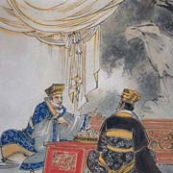
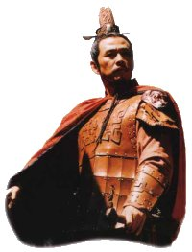
廉颇者，赵之良将也
蔺相如者，缪贤舍人

Slide 24
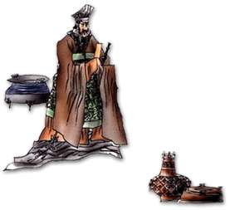
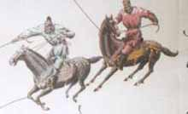
完璧归赵
使其从者衣褐，怀其璧，
从径道亡，归璧于赵
今大王亦宜斋戒五日，
设九宾于廷，臣乃敢上璧

Slide 25
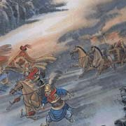
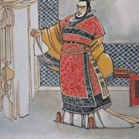
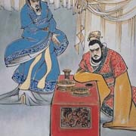
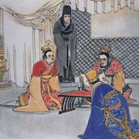
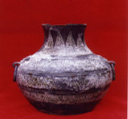
渑池之会
杀二万人
请 奏 瑟
请 击 缶
缶
相如请以颈血溅大王

Slide 26
拔：攻取
为好：和好。
其后秦伐赵，拔石城。明年复攻赵，杀二万人。秦王使使者告赵王，欲与王为好，会于西河外渑池。赵王畏秦，欲毋行。廉颇蔺相如计曰：“王不行，示赵弱且怯也。”赵王遂行。相如从。
欲毋行：想不去。
那以后(赵惠文王十八），秦国攻打赵国，攻下石城。第二年秦国又攻打赵国，杀了赵国两万人。秦王派使者告诉赵王，打算与赵王和好，在西河外渑池相会。赵王害怕秦国，想不去。廉颇、蔺相如商量说：“大王不去，显得赵国既软弱又怯懦。”赵王于是动身赴会，蔺相如随行。

Slide 27
为秦王寿：祝秦王长寿，指向秦王献礼。
以：用。
竟酒：酒筵完毕。
秦之群臣曰：“请以赵十五城为秦王寿。”蔺相如亦曰：“请以秦之咸阳为赵王寿。”秦王竟酒，终不能加胜于赵。赵亦盛设兵以待秦，秦不敢动。
既罢，归国，以相如功大，拜为上卿，位在廉颇之右。
盛设兵：多布置军队
右：上。古人以右为尊
秦国的众大臣说：“请赵王用赵国的十五座城为秦王祝寿。”蔺相如也说：“请秦王用秦国的都城咸阳为赵王祝寿。” 直到酒宴结束，秦王始终不能占赵国的上风。赵国也准备了许多兵马防备秦国，秦国不敢妄动。
渑池会结束后，回到本国，（赵王）因为蔺相如功劳大，任命他做上卿，职位在廉颇之上。

Slide 28
度道里会遇之礼毕：估算前往渑池的路程和会谈完毕的时间。道里：行程
诀：告别
绝秦望： 断绝秦国要挟胁迫赵国的念头
廉颇送至境，与王诀曰：“王行，度道里会遇之礼毕，还，不过三十日。三十日不还，则请立太子为王，以绝秦望。”王许之。 遂与秦王会渑池。
廉颇送到边境，跟赵王辞别说：“大王这次出行，估算前往渑池的路程和会谈完毕的时间，直到回国，不会超过三十天。（如果）大王三十天没有回来，就请允许我拥立太子为赵王，以便断绝秦国要挟赵国的念头。”赵王答应了。于是赵王就和秦王在渑池相会。

Slide 29
瑟：古代乐器，形似琴而较长大，通常有二十五弦。
前：名词用作动词，走上前。 书：写
秦王饮酒酣，曰：“寡人窃闻赵王好音，请奏瑟。”赵王鼓瑟。秦御史前书曰：“某年月日，秦王与赵王会饮，令赵王鼓瑟。”蔺相如前曰：“赵王窃闻秦王善为秦声，请奉盆缶秦王，以相娱乐。”秦王怒，不许。
善为秦声：擅长演奏秦地乐曲
奉：进献。盆缶fǒu ：秦人敲打盆缶作为唱歌时的节拍。
秦王喝酒喝得高兴时说：“我私下听说赵王爱好音乐，请赵王弹弹瑟吧。”赵王就弹起瑟来。秦国的史官走上前来写道：“某年某月某日，秦王与赵王会盟饮酒，命令赵王弹瑟。”蔺相如走上前说：“赵王私下听说秦王擅长演奏秦地乐曲，请允许我献盆缶给秦王，（请秦王敲一敲）借此互相娱乐。”秦王发怒，不答应。

Slide 30
刃：刀锋，这里名词用作动词，用刀杀。
于是相如前进缶，因跪请秦王。秦王不肯击缶。相如曰：“五步之内，相如请得以颈血溅大王矣！”左右欲刃相如，相如张目叱之，左右皆靡。于是秦王不怿，为一击缶。相如顾召赵御史，书曰：“某年月日，秦王为赵王击缶。”
靡：倒下，这里指后退。
叱：喝斥
怿yì ： 愉快
顾：回头
在这时相如走上前去献上一个盆缶，于是跪下请求秦王敲缶。秦王不肯敲击缶。相如说：“（如果大王不肯敲击缶）在这五步距离内，我能够把我颈项里的鲜血溅到大王身上了！”（秦王）身边的侍从要用刀杀相如，相如瞪着眼睛喝斥他们，侍从都被吓退了。于是秦王很不高兴，为赵王敲了一下缶。蔺相如回头召唤赵国史官写道：“某年某月某日，秦王为赵王击缶。”

Slide 31
右：上。古人以右为尊
既：已经。
以：因为。
既罢，归国，以相如功大，拜为上卿，位在廉颇之右。
渑池会结束后，回到本国，（赵王）因为蔺相如功劳大，任命他做上卿，职位在廉颇之上。

Slide 32
相如素贱人：蔺相如这个人做过太监的家臣，向来微贱。素，素来，向来。
廉颇曰：“我为赵将，有攻城野战之大功，而蔺相如徒以口舌为劳，而位居我上。且相如素贱人，吾羞，不忍为之下！”宣言曰：“我见相如，必辱之！”
羞：意动用法认为…羞耻
廉颇说：“我做赵国的大将，有攻城野战的大功劳，可是蔺相如只不过凭着几句言辞立下功劳，如今职位却在我之上。况且蔺相如本来是卑贱的人，我感到羞耻，不甘心位居他之下！”扬言说：“我碰见蔺相如，一定要侮辱他。”

Slide 33
争列：争位次的高下。
相如闻，不肯与会。相如每朝时，常称病，不欲与廉颇争列。已而相如出，望见廉颇，相如引车避匿。
引车避匿：将车子调转躲避。
蔺相如听见这些话，不肯和廉颇见面。相如每到上朝时，常常托辞有病，不愿跟廉颇争位次的高下。过了些时候，蔺相如出门，远远看见廉颇，就掉转车头避开他。

Slide 34
于是：两个词，“于”“是”，在这种情况下。
所以…者…也：…的原因是。
于是舍人相与谏曰：“臣所以去亲戚而事君者，徒慕君之高义也。今君与廉颇同列，廉君宣恶言，而君畏匿之，恐惧殊甚。且庸人尚羞之，况于将相乎！臣等不肖，请辞去。”
羞：意动
在这种情况下，蔺相如的门客一起规劝相如说：“我们离开父母兄弟而来侍奉您，不过是因为仰慕您的高尚品德。现在您和廉颇职位相同，廉将军散布一些恶言恶话，可是您却怕他，躲着他，怕得太过分了。即使平庸的人对这种情况尚且感到羞耻，更何况您身为将相呢！我们实在没有才能，请允许我们告辞离开吧！”

Slide 35
孰与：…和…相比哪个更怎么样
蔺相如固止之，曰：“公之视廉将军孰与秦王？”曰：“不若也。”相如曰：“夫以秦王之威，而相如廷叱之，辱其群臣。相如虽驽，独畏廉将军哉？
驽：愚笨，拙劣。
独…哉：难道…吗？
蔺相如坚决挽留他们，说：“你们看廉将军和秦王相比哪个更厉害？”门客们回答说：“廉将军不如秦王厉害。”相如说：“凭秦王那样的威风，我蔺相如敢在秦国的朝廷上呵斥他，侮辱他的群臣。我虽然才能低下，难道单怕一个廉将军吗？

Slide 36
今：如果
顾吾念之，强秦之所以不敢加兵于赵者，徒以吾两人在也。今两虎共斗，其势不俱生。吾所以为此者，以先国家之急而后私仇也。”
先、后：意动用法
但是我考虑到这样一个问题，强大的秦国之所以不敢发兵攻打我们赵国，只是因为有我们两人在。现在如果两虎相斗，势必不能都活下来。我之所以这样做，是以国家之急为先而以私仇为后啊。”

Slide 37
因：经过，由,通过
廉颇闻之，肉袒负荆，因宾客至蔺相如门谢罪，曰：“鄙贱之人，不知将军宽之至此也！”
卒相与欢，为刎颈之交。
之：我
廉颇听到了这些话，便解衣赤背，背上荆条，通过宾客引导到蔺相如家谢罪，说：“我这粗陋卑贱的人，不知道将军宽容我到这个地步啊！”
两人终于和好，成为誓同生死的朋友。

Slide 38
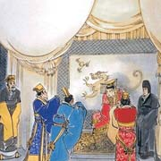
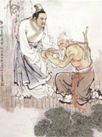
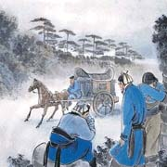
相如功大，拜为上卿
负荆请罪
相如引车蔽匿
将相交欢

Slide 39
二、阅读思考
本文的叙述模式可以归纳为“三二二”,即以三个小故事来描写两个人物,其中贯穿两种矛盾,作者选取了哪三个故事?提示了哪两种矛盾?表现了人物什么样的性格特征?
三个故事:完璧归赵、渑池之会、廉蔺交好。
两个人物：蔺相如、廉颇。
两种矛盾:秦赵之间的矛盾(外部矛盾),廉颇、蔺相如二人之间的矛盾(内部矛盾)。

Slide 40
(1)完璧归赵。作者花了大量笔墨描述了蔺相如与秦王斗争的过程,不仅体现出相如的敢于斗争,更突出了他的善于斗争。在“完璧归赵”的欺诈和反欺诈斗争中,突出了蔺相如的足智多谋、勇敢及不畏强暴。
(2)渑池之会。渑池会上,主要在秦王和蔺相如之间,展开了一场侮辱与反侮辱的斗争。渑池之会的斗争以秦王的阴谋彻底落空告终,蔺相如反应机敏,蔑视强权、置生死于度外的形象也在斗争中凸显了出来。

Slide 41
(3)廉蔺交好。在对待与廉颇之间的内部矛盾时,蔺相如表现出隐忍退让、宽宏大度、心胸开阔和“先国家之急而后私仇”的一面。在廉颇居功自傲,并扬言“我见相如,必辱之”的时候,相如采取的是退让回避的态度,或称病不朝,或引车避匿,表现了他明大义、识大体、顾大局和不计私怨、以国家前途为重的品质。

Slide 42
二、局部揣摩
1.本文是从哪些方面塑造蔺相如形象的?
本文在蔺相如出场前先让缪贤介绍此人有“智谋”而进行侧面描写;
接着将其置于激烈的矛盾冲突中,从“语言”“动作”“神态”等方面,着力刻画蔺相如在“完璧归赵”和“渑池之会”中与秦王的激烈对抗,显示其有勇有谋、不畏强暴、大义凛然的品格和风貌;(正面描写）
在“将相交欢”中又通过廉颇的气量狭小来衬托蔺相如的心胸开阔、气度宽宏。（侧面描写）
另外,在“渑池之会”中,秦王“不怿”而又迫不得已地“为一击缶”与其群臣的“皆靡”,也是对蔺相如的衬托。（侧面描写）

Slide 43
2.本文写蔺相如的语言,充分表现了他“能言善辩”“娴于辞令”的外交家的形象和“知死必勇”“勇气刚盛”的策士风度。请以蔺相如为例,分析人物语言的个性化。

Slide 44
参考答案:
璧有瑕,请指示王 | 出语平和,意态从容,诚恳之意可见,机巧之心暗藏
大王欲得璧,使人发书至赵王 | 先交代事情的缘起,指出是秦王首先建议,则逼使对方不得无礼违诺
赵王悉召群臣议 | 显示了赵王对此的重视,是认真研讨过的,暗示对方不可轻率,且为下文作铺垫
秦贪,负其强,以空言求璧,偿城恐不可得 | 一针见血地指出秦王的欺诈行为,言辞犀利有力
臣以为布衣之交尚不相欺,况大国乎?且以一璧之故逆强秦之欢,
不可 | 明为奉承秦王,实为讽刺秦王的言而无信
赵王乃斋戒五日,使臣奉璧,拜送书于庭……礼节甚倨……大王必欲急臣,臣头今与璧俱碎于柱矣 | 有理、有利、有节,不失使者身份,不至于把事情弄坏;擒纵自如,轻重得当,利害昭彰,缓急适度
蔺相如二上秦廷,渑池之会等处的讲话 | 能言善辩,思辨过人

Slide 45
3.课文详写蔺相如,略写廉颇,但廉颇的性格特点还是比较鲜明的,作者从哪些方面勾勒了廉颇怎样的性格?
参考答案:课文除了“廉蔺交欢”这部分是廉蔺二人并重之外,都是以蔺相如的事迹为主,只是穿插一些对廉颇的描绘。
文章开篇的人物介绍就表现出了廉颇的勇猛善战,作为赵国的大将军,廉颇战功赫赫,以勇武过人闻名于各诸侯国。

Slide 46
在“渑池之会”前,廉颇和蔺相如为了顾全赵国的荣誉,力劝赵王赴渑池之会,以免被其他国家嘲笑赵国怯懦。这充分表现出他以国家为重,甚有大将军的风度;
在送别赵王之时,他又和赵王商量应变对策,若赵王三十日不归,就拥立太子为王,以断绝秦王的念头,这表现了廉颇的忠心和深谋远虑;
此外,他又部署重兵以防备秦兵的入侵,也表现出了他的周全和细心;秦兵最终不敢有所行动,可见他对敌人的威慑力是很大的,又从侧面表现了他的勇武过人。

Slide 47
“渑池之会”后,廉颇对于蔺相如在自己之上感到心有不甘,宣称要羞辱相如,这表现了他为人鲁莽、妄自尊大、胸襟狭窄、斤斤计较于名位之争的缺点;
但他在听到蔺相如“先国家之急而后私仇”的话之后,大为感动,也很是惭愧,立即负荆请罪,又表现出他性格坦率、忠心爱国、勇于改错等性格上的优点。

Slide 48
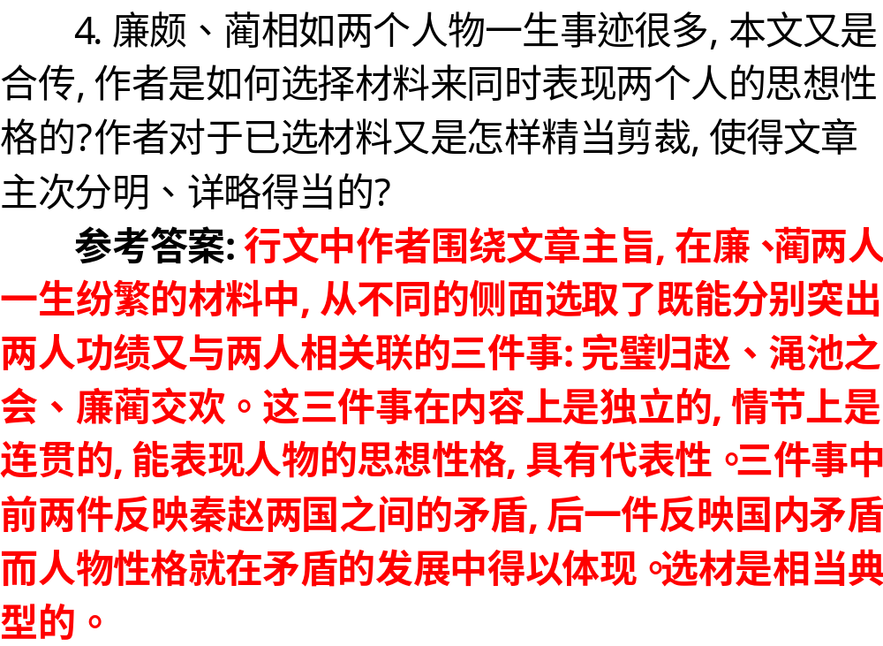

Slide 49
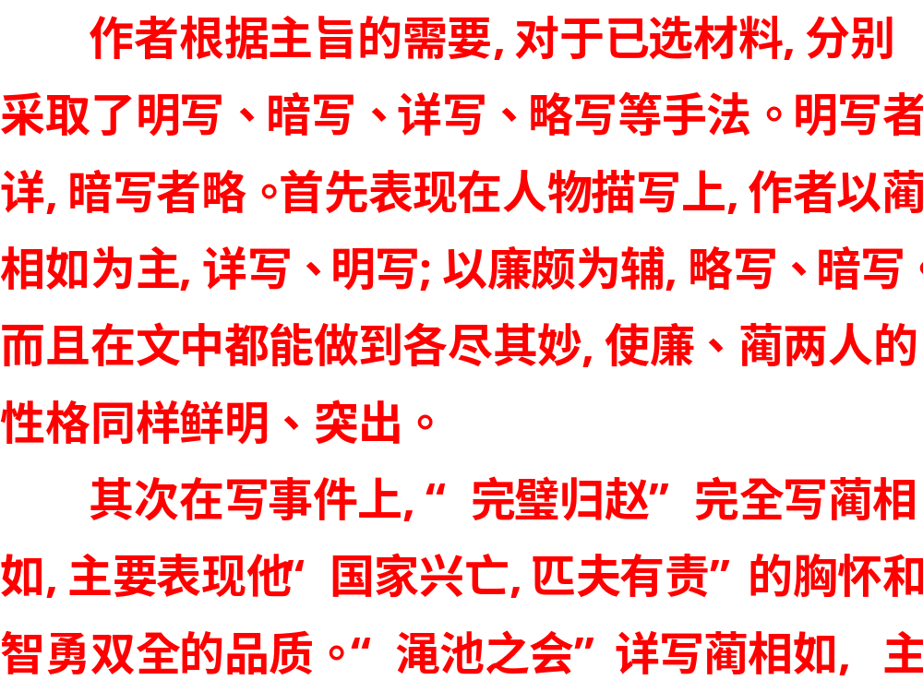

Slide 50
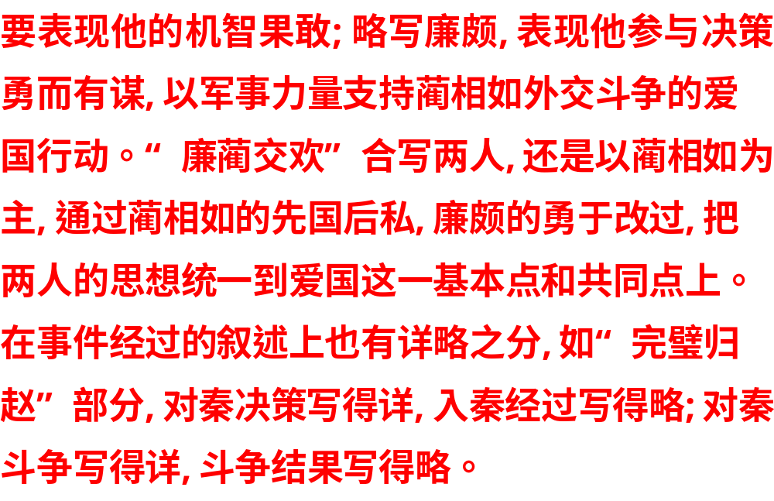

Slide 51
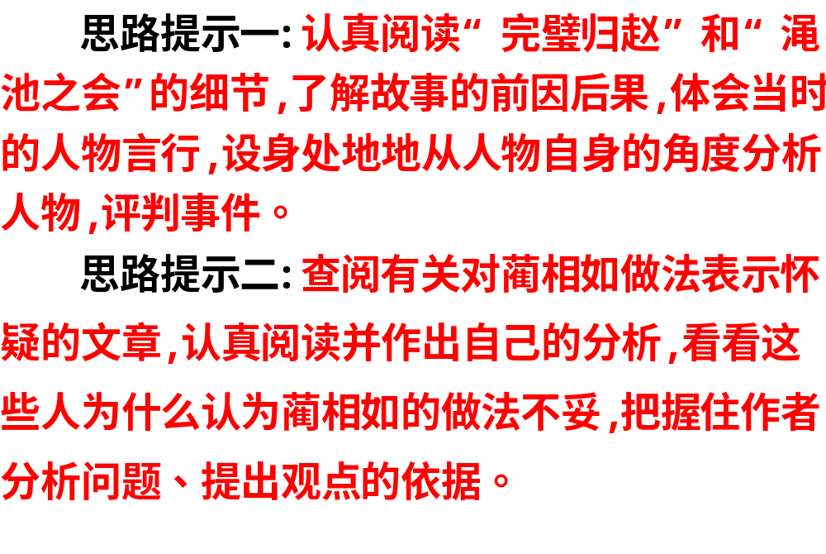

Slide 52
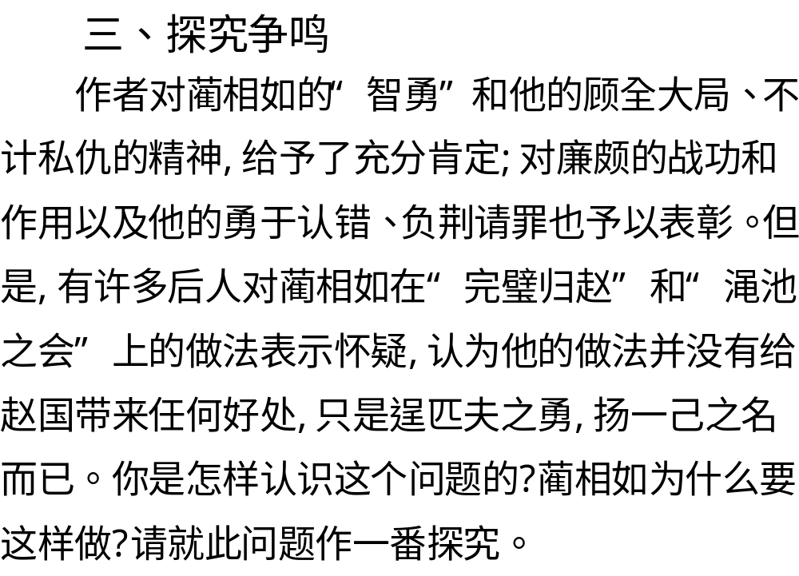

Slide 53
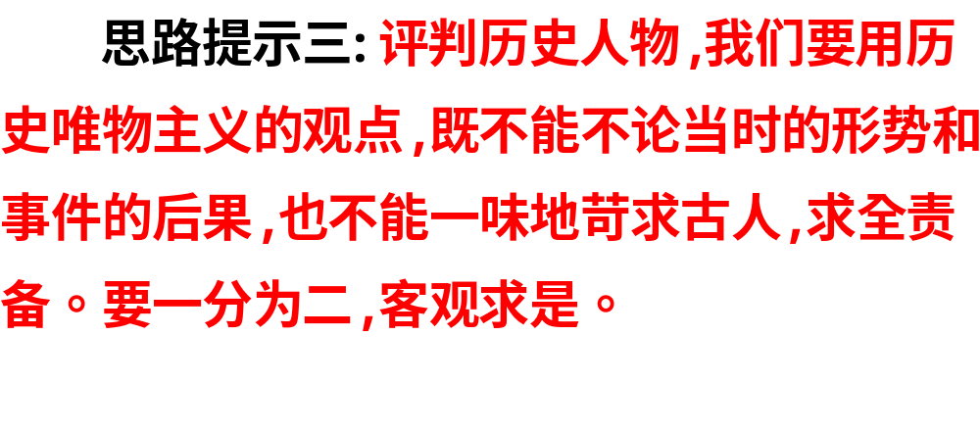

Slide 54
总结廉颇与蔺相如主要性格特点
本文通过对比体现人物性格
完璧归赵
渑池之会
将相交欢
缪贤 －蔺
秦王、群臣－蔺
廉 －蔺
有智谋
大智大勇
国家为重
蔺相如：大智大勇、不畏强暴、胸怀坦荡、热爱祖国；
廉 颇：目光长远、有勇有谋、以国为重、勇于改过。

Slide 55
交友习语
刎颈之交：即使掉脑袋也不会变心的朋友
贫贱之交：贫困时结交的朋友
布衣之交：普通百姓结交的朋友
竹马之交：幼年之交
忘年之交：不计年岁，以德为主的交往
君子之交：看上去平淡，实际上很重道义的 朋友
肺腑之交：无话不谈、推心置腹的朋友
金兰之交：兄弟般的朋友
莫逆之交：情投意合的朋友

Slide 56
知识点归纳

Slide 57
总结字词句
1.重要实词；
2.通假字；
3.古今异义；
4.文言虚词；
5.词类活用；
6.特殊句式。

Slide 58
重要实词
⑴.负
①秦贪，负其强
②臣诚恐见欺于王而负赵
③相如度秦王虽斋，决负约不偿城
④均之二策，宁许以负秦曲
⑤廉颇闻之，肉袒负荆
①依仗，凭借
②辜负，对不起
③违背
④使……承担
⑤背着

Slide 59
重要实词
⑵.使
①秦昭王闻之，使人遗赵王书
②其人勇士，有智谋，宜可使
③乃使其从者衣褐
④大王遣一介之使至赵
①派
②出使
③让
④使臣
⑶.引
①引赵使者蔺相如
②左右或欲引相如去
③相如引车避匿
①延请
②拉
③牵，拉，引申为掉转

Slide 60
重要实词
⑷.幸
①而君幸赦臣
②而君幸于赵王
①幸好，侥幸
②宠幸
⑸.徒
①秦城恐不可得，徒见欺
②而蔺相如徒以口舌为劳
①白白地
②只，只不过

Slide 61
重要实词
⑹.顾
①相如顾召赵御史书曰
②顾吾念之
③顾不如蜀鄙之僧哉（《为学》）
④三顾臣于草庐之中
①回头
②只是，只不过
③难道……吗
④拜访

Slide 62
重要实词
⑺.今
①今大王亦宜斋戒五日
②今两虎共斗，其势不俱生
①现今，现在
②如果，假如
⑻.必
①王必无人，臣愿奉璧往使
②其势必不敢留君
①如果，假如
②必定，一定

Slide 63
通假字
⑴可与不
⑵臣愿奉璧往使
⑶拜书送于庭
⑷召有司案图
⑸秦自缪公以来
⑹唯大王与群臣孰计议之
⑺请奏盆缻秦王
⑴不，通“否”。
⑵奉，通“捧”，用手托。
⑶庭，通“廷”，
⑷案，通“按”，察看。
⑸缪，通“穆“。
⑹孰，通“熟”，仔细。
⑺缻，通“缶”

Slide 64
古今异义
（古/今）
⑴拜为上卿（授予官职） ⑵即患秦兵之来（忧虑，担心）
⑶请以咸阳为赵王寿（向人敬酒或献礼）
⑷臣所以去亲戚而事君者（近亲及姻亲）
⑸请指示王（指给……看）
⑹于是相如前进缶（上前进献）
⑺宣言曰：吾见相职必辱之 （扬言，到处说） ⑻布衣之交（平民）
⑼未尝有坚明约束者 （信约）
⑽严大国之威以修敬也（尊重，敬畏）

Slide 65
文言虚词
⑴.以
①以勇气闻于诸侯
②愿以十五城请易璧
③严大国之威以修敬也
④则请立太子为王，以绝秦望
⑤吾所以为此者，以先国家之急而后私仇也。
①凭
②用，拿
③来，连词
④用以，用来
⑤因为

Slide 66
文言虚词
⑵.而
①夫秦强而赵弱
②廉君宣恶言，而君畏匿之
③不如因而厚遇之
④秦以城求璧，而赵不许
①表并列
②表转折
③表承接/表修饰
④表转折/表假设

Slide 67
文言虚词
⑶.因
①相如因持璧却立
②不如因而厚遇之
③因宾客至蔺相如门谢罪
①于是，就。
②趁机
③通过，经由

Slide 68
文言虚词
⑷.之
①伐齐，大破之
②秦昭王闻之
③不知将军宽之至此也！
④均之二策，宁许以负秦曲
⑤公之视廉将军孰与秦王？
①指代齐国
②这件事
③我
④这
⑤主谓间

Slide 69
文言虚词
⑸.于
①以勇气闻于诸侯
②而君幸于赵王
③故燕王欲结于君
④强秦不敢加兵于赵者
⑤且庸人尚羞之，况于将相乎
①在
②表被动，被
③与，跟
④对
⑤对于

Slide 70
词类活用
名词→动词
①舍相如广成传（安置住宿）
②左右欲刃相如 （用刀杀 ）
③乃使从者衣褐，怀其璧（穿；怀揣）
④相如前进缶 （走上前）
⑤怒发上冲冠 （向上竖起）/向上

Slide 71
词类活用
名词→状语
①而相如廷斥之 （在朝廷上）
②故令人持璧归，间至赵矣 （从小路 ）
③赵王于是遂遣相如奉璧西入秦（向西）

Slide 72
词类活用
使动用法
①臣请完璧归赵 （使…完好无缺）
②秦王恐其破璧 （使…破碎）
③宁许以负秦曲 （使…承担）
④毕礼而归之 （使…完毕；使… 回去）
⑤大王必欲急臣 （使…急，逼迫）

Slide 73
词类活用
意动用法
①且庸人尚羞之 （以…为羞耻）
②先国家之急而后私仇也（以…为先；以…为后）

Slide 74
特殊句式
判断句
①廉颇者，赵之良将也。 （“者…也”表判断）
②和氏璧，天下所共传宝也。 （“也”表判断）
③我为赵将。为赵宦者令缪贤舍人。（“为”表判断）
④臣所以去亲戚而事君者，徒慕君之高义也。 （“者…也”表判断）

Slide 75
特殊句式
被动句
①而君幸于赵王。 （“于”表被动）
②秦城恐不可得，徒见欺。（“见”表被动）
③臣诚恐见欺于王而负赵。 （“见…于”表被动）
④使不辱于诸侯。 （“于”表被动）

Slide 76
特殊句式
倒装句
①王问：“何以知之” （宾语前置句=以何知之）
②求人可使报秦者。（定语后置句=求可使报秦之人）
③拜送书于庭。 （介宾短语后置句=于庭拜送书）

Slide 77
特殊句式
固定句式
①公之视廉将军孰与秦王？
孰与，…和…相比…更…（形容词）
②强秦之所以不敢加兵于赵者，徒以吾两人在也。
吾所以为此者，以先国家之急而后私仇也。
臣所以去亲戚而事君者，徒慕君之高义也。
所以…者…也
…的原因是…（或）…是因为…（因果判断句）
③相如虽驽，独畏廉将军哉？
独…哉？ 难道……吗？

Slide 78
积累成语
完璧归赵：完璧归赵，本指蔺相如将和氏璧完好地从秦国送回赵国。后比喻把原物完好地归还物品主人。
怒发冲冠：指愤怒得头发直竖，顶起帽子。比喻极度愤怒。
负荆请罪：背着荆杖，表示服罪，向当事人请罪，形容主动向人认错、道歉，给自己严厉责罚。
布衣之交：平民之间交往的友谊。指显贵者与没有官职、地位低贱的人相交往。
刎颈之交：比喻可以同生死、共患难的朋友。

Slide 79
通假字
①可与不。
“不”通“否”，表疑问。
②拜送书于庭。
“庭”通“廷”，朝廷。
③召有司案图。
“案”通“按”，察看。
④秦自缪公以来，未尝有坚明约束者也。
“缪”通“穆”。
⑤唯大王与群臣孰计议之。
“孰”通“熟”，仔细。

Slide 80
常用文言虚词释义
1、以
以勇气闻于诸侯
愿以十五城请易璧
严大国之威以修敬也
传以示美人及左右
则请立太子为王，以绝秦望
且以一璧之故逆强秦之欢
以先国家之急而后私仇也
（介词 凭）
（介词 用）
（连词 来）
（连词 来）
（连词 来）
（连词 因为）
（连词 因为）

Slide 81
2、之
伐齐，大破之
秦昭王闻之
即患秦兵之来
均之二策
秦王度之
臣知欺大王之罪当诛
（代词 代“齐国”）
（代词 “赵得楚和氏璧”）
（助词 用于主谓之间， 取消句子独立）
（代词 这）
（代词 这件事）
（助词 的）

Slide 82
3、因
相如因持璧却立
不如因而厚遇之
因宾客至相如门谢罪
因跪请秦王
（就、于是）
（趁机，由此）
（经由、通过）
（趁机）

Slide 83
4、于
以勇气闻于诸侯
君幸于赵王
故燕王欲结于君
归璧于赵
臣诚恐见其于王而负赵
（介词 在）
（介词 表被动）
（ 介词 和、跟）
（介词 到）
（介词 引进动作行为的对象）

Slide 84
5、乃
今君乃亡赵走燕
乃前曰，璧有瑕，请指示王
（连词 却）
（连词 就）

Slide 85
词类活用
臣乃敢上璧
相如视秦王无意偿赵城，乃前曰：“……”
舍相如广成传舍
左右欲刃相如
于是相如前进缶
怒发上冲冠
相如奉璧西入秦
间至赵矣
（上：名词作动词 献上）
（前：名词作动词，上前）
（舍： 名词作动词 安排住宿）
（刃：名词作动词 杀）
（前：名词作动词 上前）
（上：名词作状语 向上）
（西：名词作状语 向西）
（间：名词作状语 从小路 ）

Slide 86
卒廷见相如
相如廷叱之
宁许以负秦曲
臣请完璧归赵
大王必欲急臣
毕礼而归之
（廷：名词作状语 在朝廷）
（廷：名词用状语 在朝廷 ）
（负：使动用法 “使……承担”）
（完：使动用法 “使……完好”）
（急：形容词用作动词 逼迫）
（毕、礼： 动词使动用法 “使……完毕”、“使……回去”）

Slide 87
词类活用
（ 羞：形容词意动用法 “以……为羞”
（羞：形容词意动用法 “以……为羞”）
（先、后：名词的意动用法 “以……为先”、“以……为后”）
（寿：名词作动词 向人进酒或献礼）
（严：形容词作动词 尊重）
且相如素贱人，吾羞
且庸人尚羞之
先国家之急而后私仇也
请以赵十五城为秦王寿
严大国之威以修敬也

Slide 88
古今异义
1、窃计欲亡走燕
（古义：跑；今义：行走）
2、严大国之威以修敬也
（古义：尊重；今义：严格）
3、相如奉璧奏秦王
（古义：呈献；今义：演奏或取得）
4、左右或欲引相如去
（古义：离开；今义：前往）
5、璧有瑕，请指示王
（古义：给……看；今义：上级给下级的命令）
6、宣言曰：“我见相如，必辱之。”
古义：扬言，动词；今义：表明立场观点的文告

Slide 89
古今异义
7、传以示美人及左右
（古义：妃嫔；今义：美貌的女子）
8、位在廉颇之右
（古义：上；今义：与左相对）
9、臣所以去亲戚而事君者
（古义：亲，指内亲，父母兄弟姐妹等；戚，外戚，母系或妻系的亲属。“亲戚”一般指内亲，有时也指外戚。
今义：指跟自己的家庭有婚姻关系的家庭或它的成员，比包括父母和兄弟姐妹）

Slide 90
文言句式
和氏璧，天下所共传宝也。 （判断句）
秦城恐不可得，徒见欺 （ 被动句 ）
臣诚恐见欺于王而负赵 （省略句）
使不辱于诸侯 （被动句）
会于西河外渑池 （状后）
求人可使报秦者 （定语后置）
何以知之 （宾语前置）
君何以知燕王 （宾语前置）

Slide 91
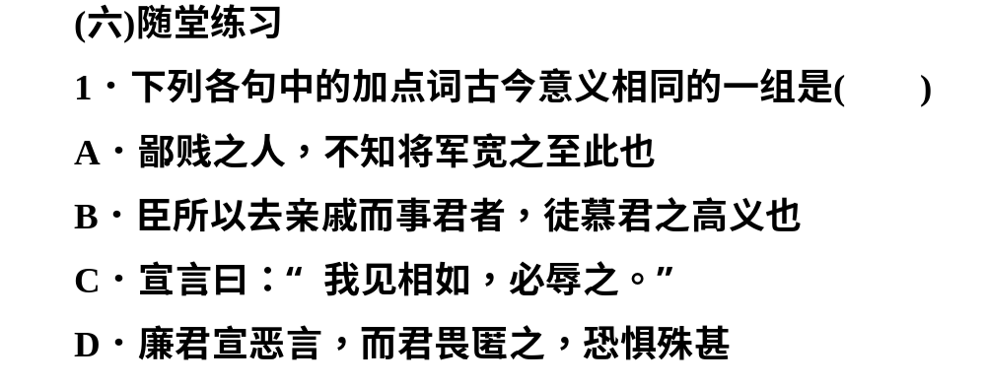
D
【解读】 (A鄙贱：古义，指地位低下，见识浅薄；今义，指卑鄙下贱。B亲戚：古义，内亲外戚，包括父母兄弟；今义，指近亲及姻亲。C宣言：古义，扬言；今义，对重大问题公开表示意见或用以宣传号召的文告。D.畏匿：古今义均为畏惧、躲避。)

Slide 92
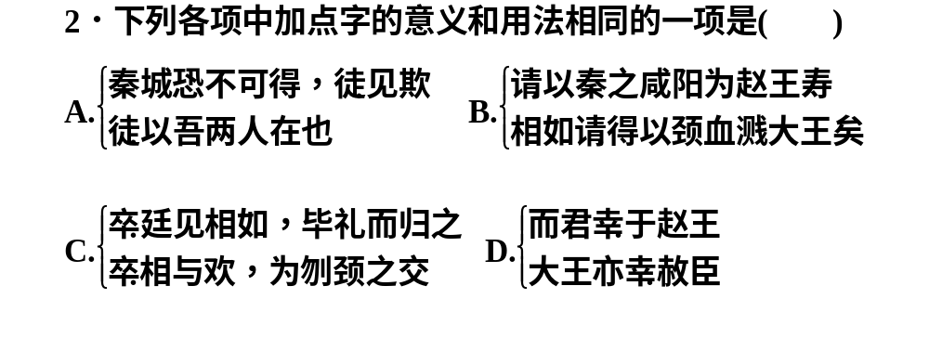
C
【答案】 (终于。A.白白地/只。B.请求/请允许我。D.宠信/幸而、幸亏。)

Slide 93
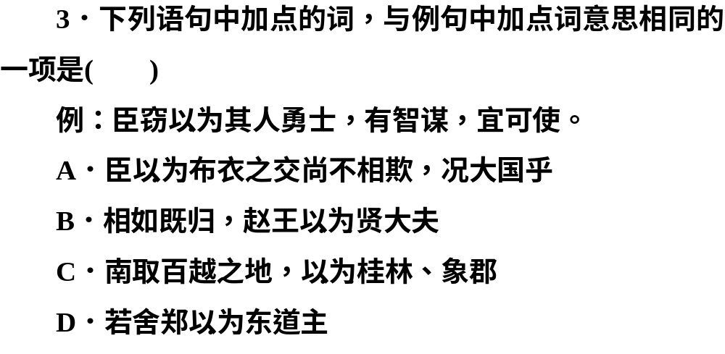
A
【答案】 (例句中的“以为”是“认为”的意思。A顶与其同，B项“以为”的意思是“让他担任”，C项“以为”是“在那里设立”的意思，D项“以为”是“把……作为”的意思。)

Slide 94
A
4．下列各句中句式与例句相同的一项是( )
例句：臣所以去亲戚而事君者，徒慕君之高义也
A．强秦之所以不敢加兵于赵者，徒以吾两人在也
B．公之视廉将军孰与秦王
C．臣诚恐见欺于王而负赵
D．大王来何操
【答案】 (均为判断句)

Slide 95
5．以下句子分别编为四组，全部表现蔺相如“机智果断”的一组是( )
①璧有瑕，请指示王 ②怒发上冲冠 ③持其璧睨柱，欲以击柱 ④今大王亦宜斋戒五日，设九宾于廷 ⑤使其从者衣褐，怀其璧，从径道亡 ⑥臣请就汤镬
A．①②③ B．②④⑥
C．①⑤⑥ D．①③⑤
【答案】D

Slide 96
D
6．下列对原文的分析不正确的一项是( )
A．廉、蔺地位的变化是产生矛盾的客观原因。
B．舍人的“相与谏”既表现出蔺相如对廉颇忍让的不易，也正好引出了蔺相如对避让的解释，突出了人物形象，推动情节的发展。
C．课文后半部分主要记叙廉、蔺之间的矛盾从激化到解决的过程。
D．廉颇的“负荆请罪”表现了他真诚坦率、知错必改的品质。一个有勇无谋而又豪迈可爱的武将形象跃然纸上。
【答案】 (“有勇无谋”不对)

